Slide 1
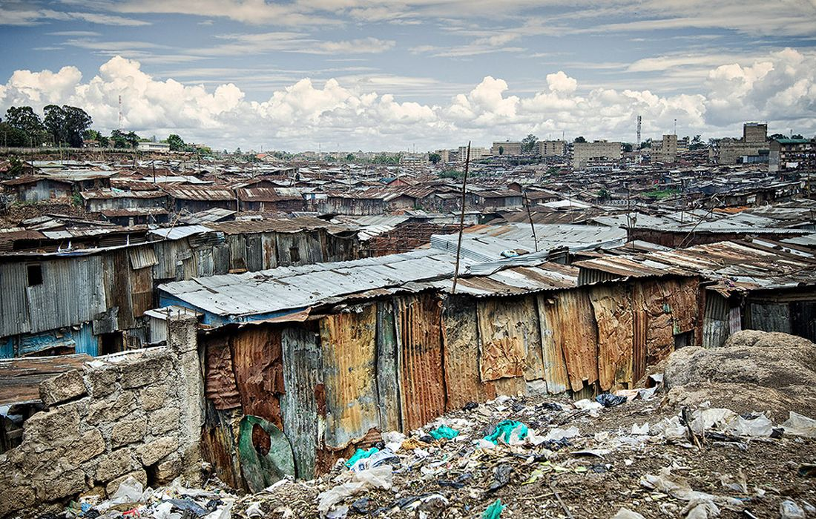
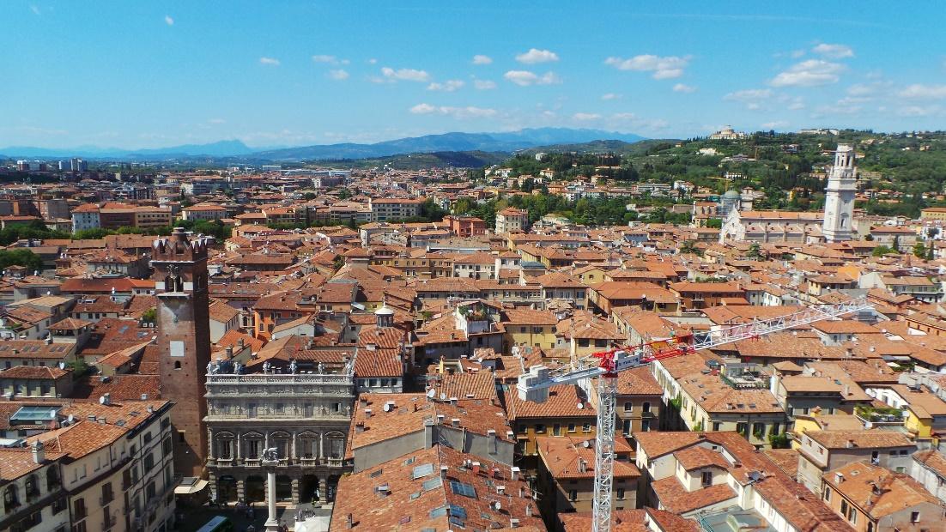
Wykluczenie mieszkaniowe młodych Polaków jako problem zrównoważonego rozwoju
dr Izabela Rudzka, SGH w Warszawie

Slide 2
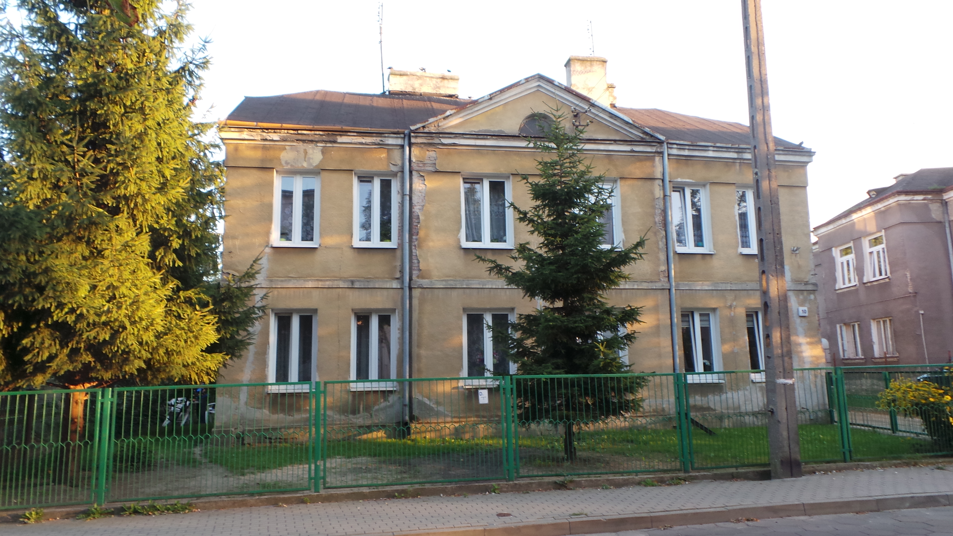
DOM
-„Własny dom to zbiór znaczeń, kodów i symboli /Rybczyński/
-„Jest produktem wieloaspektowych i wielopokoleniowych, powiązanych ze sobą wartości/Madden i Marcus/
- „Jest to sposób na budowanie na różnych poziomach relacji społecznych, określających fundament ewoluującej kulturowo rodziny/Skibniewska/

Slide 3
z historii…
1837 r. – „350 000 robotników Manchesteru (…) mieszka w najlichszych, wilgotnych i brudnych domach. (…) Tylko pozbawiona człowieczeństwa, zdegradowana intelektualnie i moralnie zepchnięta do stanu bestialstwa, fizycznie schorzała rasa może w tych mieszkaniach czuć się wygodnie i swojsko”/Engels/
-1928 r.- „Miasto powinno być budowane tak, aby ludzie byli zdrowi i szczęśliwi (…). Czy można sobie wyobrazić spełnienie tego postulatu Arystotelesa, o ile każda rodzina w mieście nie ma własnego odpowiedniego mieszkania?”/Teoplitz/
- 1952 r. – „Człowiek zamieszkuje [różne miejsca], a jednak w nich nie mieszka, skoro „mieszkać”, znaczy tylko: posiadać jakiś kąt. Wprawdzie przy dzisiejszym głodzie mieszkaniowym już to uspokaja i cieszy (…) Ale czy samo istnienie mieszkań gwarantuje nam już, że także zamieszkiwanie ma miejsce? (…) Zamieszkiwanie i budowanie znajdują się do siebie nawzajem w stosunku celu i środka” /Heidegger/

Slide 4
Obecnie …
„Znacznie większe znaczenie od warunków materialnych ma sytuacja mieszkaniowa rodziny. Trudne warunki mieszkaniowe bardzo niekorzystnie wpływają na życie rodziny i na rozwój dziecka”/OMEP/
„Mamy wiele dzieci żyjących w przerażających warunkach. Mamy wiele rodzin, które są w naprawdę biednych prywatnych wynajmowanych mieszkaniach i boją się cokolwiek z tym zrobić, na wypadek, gdyby zostały poproszone o odejście” /June Tinsley/

Slide 5
Statystycznie …
45,1% osób młodych, w wieku 25–34 lata, mieszka wspólnie z rodzicami, (przy średniej dla UE na poziomie 28,6%)
na koniec 2019 r. na rynku było o 424 tys. mieszkań więcej niż gospodarstw domowych
w tym samym czasie dla zaspokojenia potrzeb mieszkaniowych na rynku brakowało 641 tys. mieszkań
w 2018 roku 1,7 mln Polaków zamieszkiwało niesamodzielnie, tj. z innymi gospodarstwami, w jednym domu. /Według Eurostatu Polska jest piątym krajem w UE, który ma najwyższy wskaźnik przeludnienia przypadający na mieszkanie/
w 2018 r. najczęstszym wynagrodzeniem w Polsce (dominantą) było 1765 zł netto (GUS, 2020),
71% mieszkań w siedmiu największych miastach w Polsce w 2018 r. zostało zakupionych za gotówkę

Slide 6
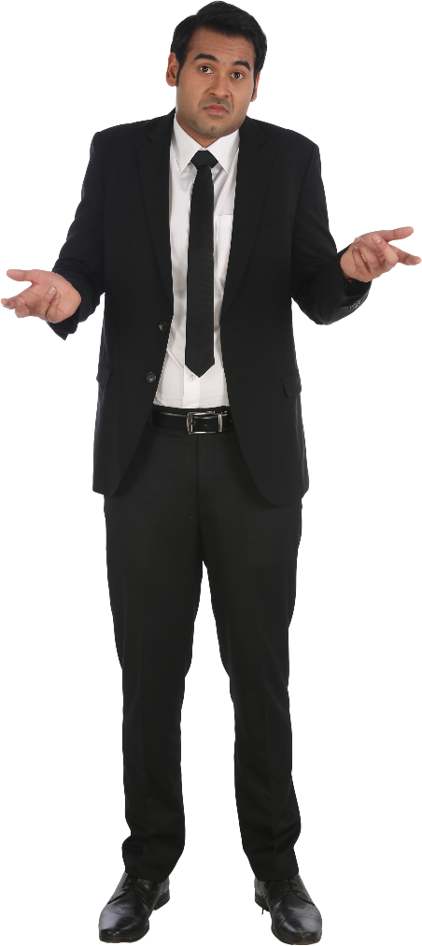
Własne czy wynajmowane. Preferencje mieszkaniowe młodych ludzi w Polsce (18-45)
Badania przeprowadzone w sierpniu – listopadzie 2020
Zespół: M. Bryx i I. Rudzka
Raport:
„Alternatywny model Kredytowania hipotecznego
na cele mieszkaniowe”
Zlecający: WIB PAB 2320
1034 | 0 | 986

Slide 7
Własne czy wynajmowane. Preferencje mieszkaniowe młodych ludzi w Polsce (18-45)

Slide 8
Własne czy wynajmowane. Preferencje mieszkaniowe młodych ludzi w Polsce (18-45)
Czy mieszkanie w którym mieszkasz jest Twoje?

Slide 9
Własne czy wynajmowane. Preferencje mieszkaniowe młodych ludzi w Polsce (18-45)

Slide 10
Własne czy wynajmowane. Preferencje mieszkaniowe młodych ludzi w Polsce (18-45)
Źródło dochodu | Główne | Dodatkowe
1. Jestem na utrzymaniu | 184 | 104
2. Umowa o pracę | 645 | 29
3. Umowa menadżerska | 21 | 7
4. Umowa zlecenie/o dzieło | 103 | 152
5. Zasiłek/renta | 21 | 31
6. Stypendium | 15 | 57
7. Działalność gospodarcza | 105 | 34
8. Prawa autorskie | 8 | 55
9. Inne ... | 17 | 86

Slide 11
Własne czy wynajmowane. Preferencje mieszkaniowe młodych ludzi w Polsce (18-45)
WYKSZTAŁCENIE BADANYCH

Slide 12
Własne czy wynajmowane. Preferencje mieszkaniowe młodych ludzi w Polsce (18-45)
WYKSZTAŁCENIE OSÓB NAJMUJĄCYCH

Slide 13
Własne czy wynajmowane. Preferencje mieszkaniowe młodych ludzi w Polsce (18-45)
Od jak dawna wynajmujesz mieszkanie?

Slide 14
Własne czy wynajmowane. Preferencje mieszkaniowe młodych ludzi w Polsce (18-45)
Dlaczego mieszkasz z rodzicami, rodzeństwem, os. obcą?

Slide 15
Własne czy wynajmowane. Preferencje mieszkaniowe młodych ludzi w Polsce (18-45)
Dlaczego posiadanie mieszkania jest ważne?

Slide 16
Zrównoważony rozwój
„Rozwój, który spełnia obecne potrzeby bez uszczerbku dla zdolności przyszłych pokoleń do zaspokojenia ich własnych potrzeb” WCED/
Wszelkie rozważania o występującej alienacji mieszkaniowej wpisują się w dyskurs potrzeby wprowadzenia zmiany, czyli służą przeciwdziałaniu wyalienowaniu podmiotu miejskiego homo urbanus w stosunku do przedmiotu, w którym funkcjonuje – civitas /Rudzka/

Slide 17
„Na najbardziej fundamentalnym poziomie mieszkalnictwo jest czymś więcej niż segmentem rynku czy polityką. To relacja społeczna, która stanowi podstawę ludzkiego przetrwania. Może to mieć istotne konsekwencje dla zaangażowania się podmiotów w podejmowane przez nich działania i ich następstwa (…). Dlatego też brak bezpieczeństwa mieszkaniowego nie jest tylko środkiem do wywłaszczenia finansowego, ale jest przede wszystkim kryzysem ontologicznym dotyczącym tożsamości osobistej i relacji z resztą społeczeństwa”.

